Slide 1
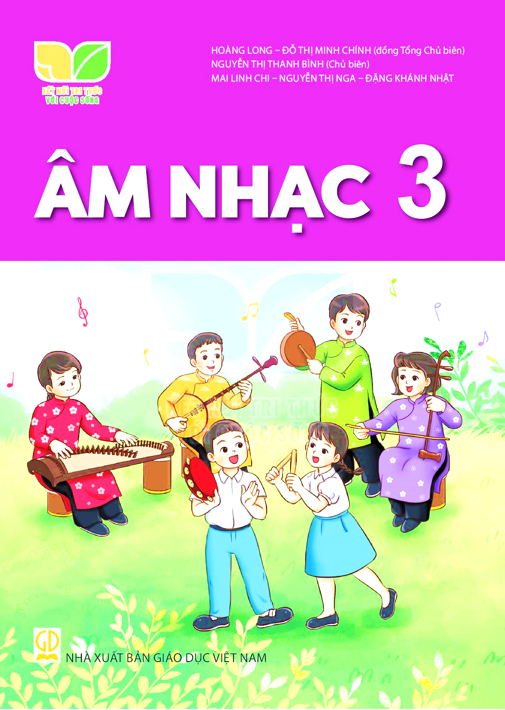

TIẾT 26

Slide 2



Vận động: “BODY PERCUSSION”

Slide 3

TỔ CHỨC CÁC HOẠT ĐỘNG
VẬN DỤNG – SÁNG TẠO

Slide 4
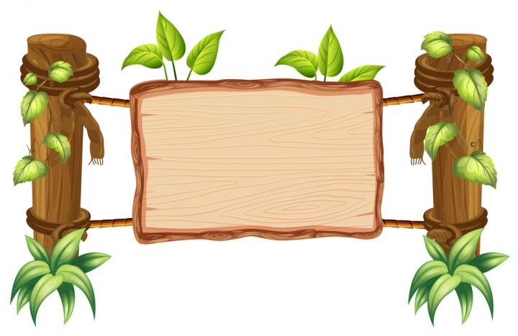
ĐỌC VÀ VỖ TAY
THEO HÌNH TIẾT TẤU
SÁNG TẠO THÊM LỜI CA
CÓ TÊN CÁC NHẠC CỤ GÕ

Slide 5

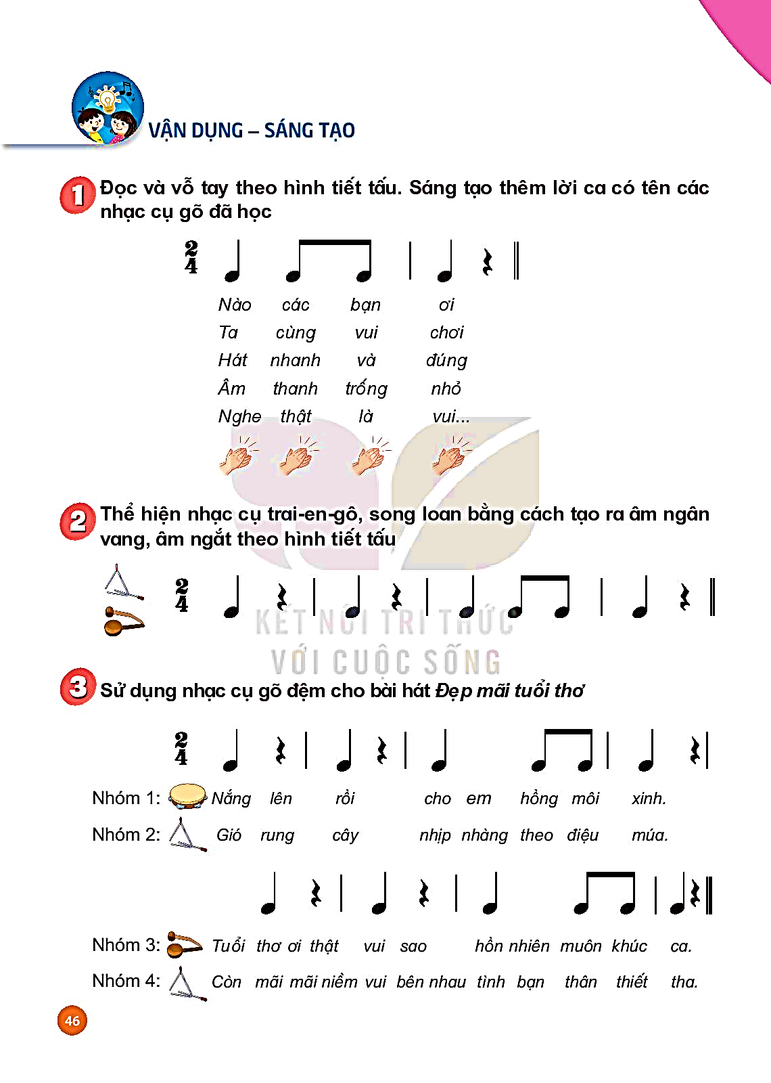

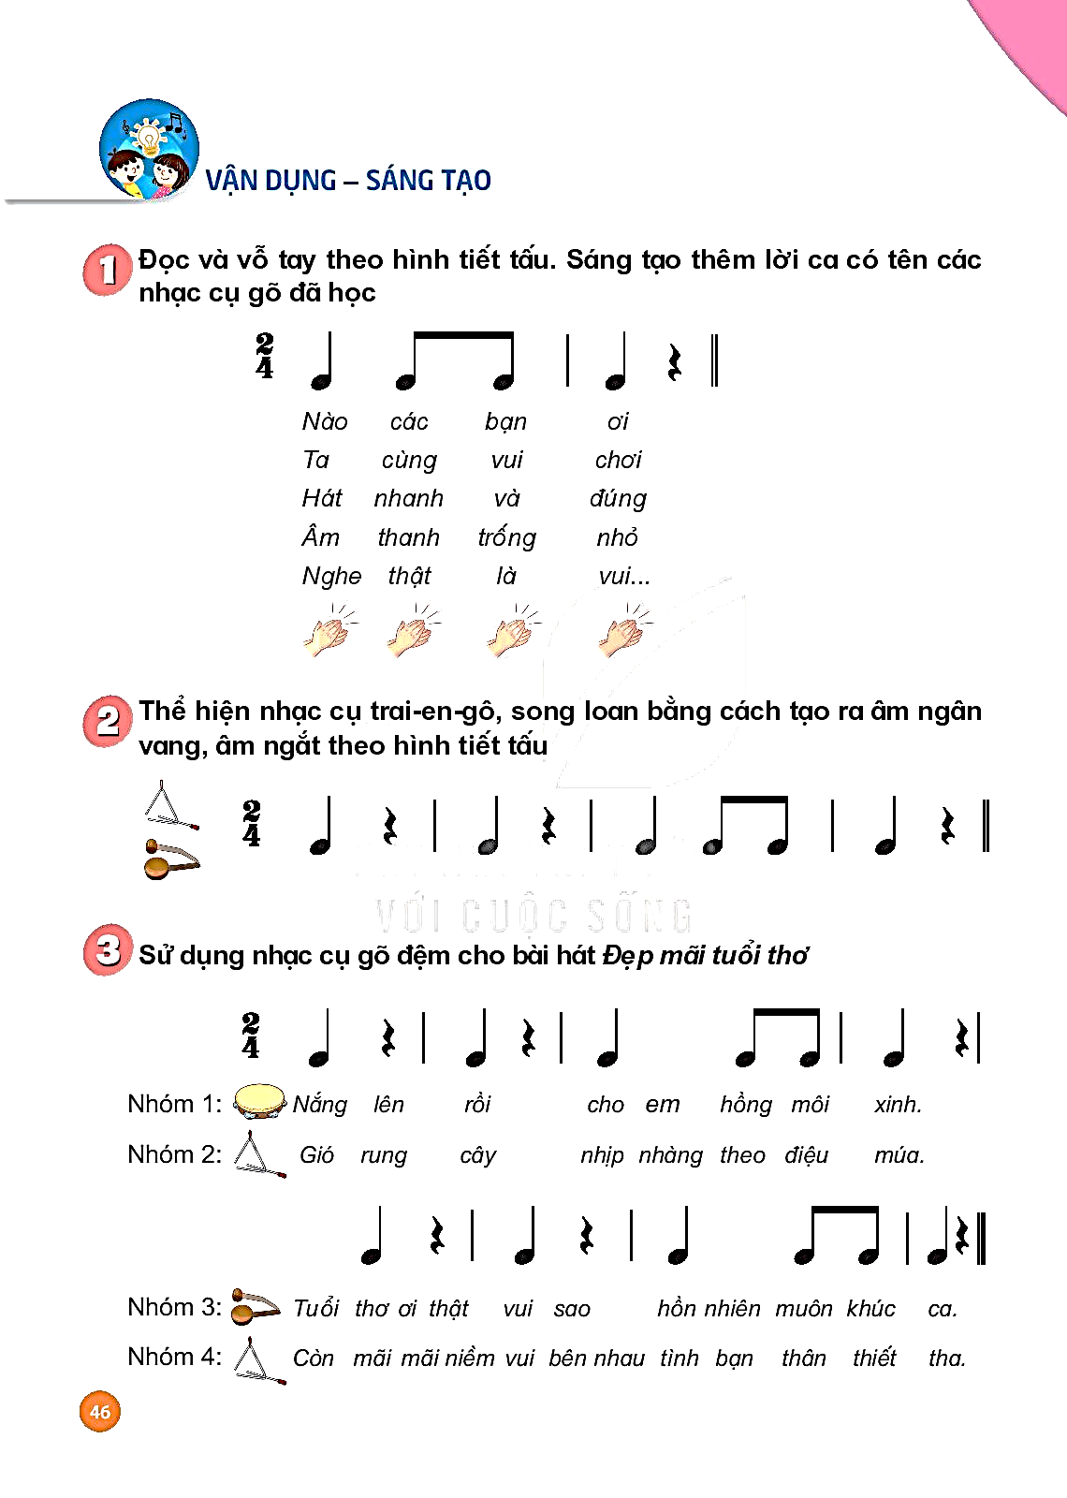

Slide 6
THỂ HIỆN NHẠC CỤ
TRAIENGO – SONG LOAN

Slide 7
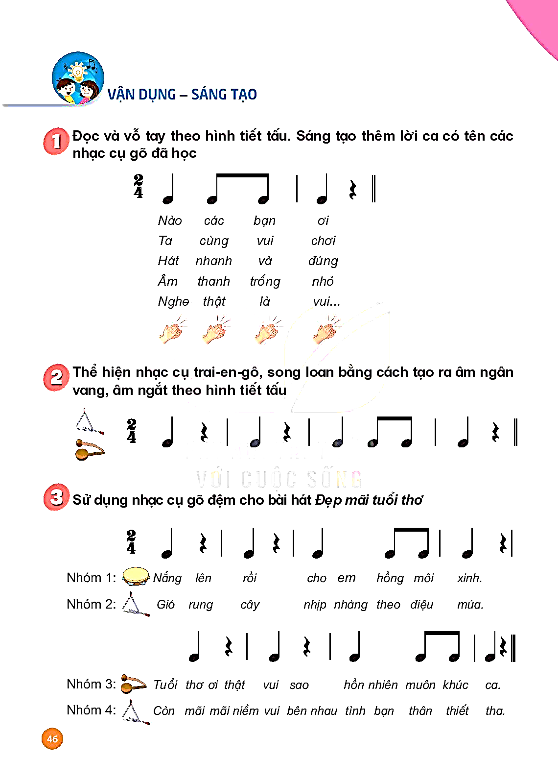

Slide 8

DÙNG NHẠC CỤ
GÕ ĐỆM CHO BÀI HÁT
ĐẸP MÃI TUỔI THƠ

Slide 9


